Slide 1
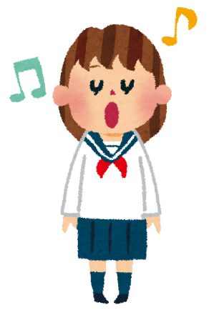
雰囲気を 味わいながら歌おう
ふんいき
あじ
うた
Notes:
雰囲気を味わいながら歌おう

Slide 2
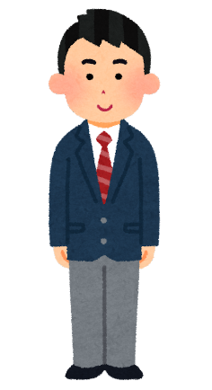
歌う時の姿勢と声の出し方
うた とき しせい こえ だ かた
《姿勢》
《口の開け方》
しせい
くち あ かた
ア エ イ オ ウ
あごをひく
かたの力をぬく
指が１本
入る大きさ
たてに
開ける
口をす
ぼめる
ちから
大きく
開ける
ほおを
上げる
背すじをのばす
せ
《声出しのポイント》
こえ だ
おしりをひきしめる
はな うえ こえ だ
・鼻より上に声を出すイメージ
・頭のてっぺんから声を出す
イメージ
あたま こえ だ
足を肩はばに開く
あし かた ひら
Notes:
これから２曲歌を歌いますが、その前に良い声が出せるよう、歌う時の姿勢や声の出し方を確認しましょう。
まずは、姿勢です。立って歌う時は、肩の力を抜き、足を肩幅に開いて立ちます。
次に、背筋を伸ばし、顎を少し引きましょう。お尻をきゅっと引き締めると、お腹に程よい力が入り、声を支えてくれます。
次に口の開け方です。
歌には歌詞があります。歌詞に合わせて、口をしっかりと動かすことで、声を響かせて歌うことができます。
最後は、声の出し方です。
歌う時にも声を出すのですが、ふだん話しをするように歌うよりも、頭のてっぺんから声を出すように歌うことで、よく響く声で歌うことができます。

Slide 3
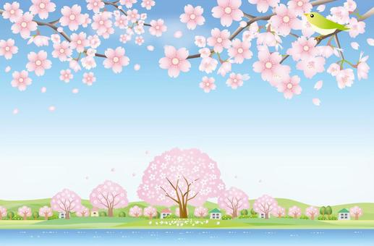
さくらさくら
日本古謡
さくら さくら のやまも さとも 見わたすかぎり
かすみか くもか あさ日に におう
さくら さくら 花ざかり
み
ひ
はな
Notes:
では、最初に歌うのは、日本の曲「さくらさくら」です。
まずは、一度聞いてみましょう。
（数秒間曲を流す）
とてもゆったりとしたメロディーの曲ですね。みなさんは、どのような桜をイメージしましたか？
近くの人と話し合ってみましょう。（少し待つ）
桜の花びらがひらひらと落ちるイメージや、桜の木がたくさん並んで、辺り一面がきれいなピンク色に染まっている様子をイメージしたのではないでしょうか？
では、皆さんが考えたイメージを歌で表現するためには、どのように歌うと良いでしょうか？少し考えてみましょう。
（５秒待つ）
この曲は、ゆっくりとした曲調なので、歌詞を一つ一つ丁寧に歌うことができますね。また、満開の桜が咲き誇る風景を思い浮かべながら、穏やかに優しい声で歌ってみるとよいと思います。
では、音楽に合わせて歌ってみましょう。
（曲を流す）
桜の花びらが、ひらひらと舞い散る様子を、体で表現してみると、曲の雰囲気を感じることができるかも知れません。
ぜひ、チャレンジしてみてください。

Slide 4
世界中の子どもたちが
歌詞：新沢としひこ
作曲：中川ひろたか
せかいじゅう こ
世界中の 子どもたちが 一度に わらったら 空も わらうだろう ラララ 海も わらうだろう
世界中の 子どもたちが 一度に 泣いたら 空も 泣くだろう ラララ 海も 泣くだろう
せかいじゅう こ いちど そら うみ
せかいじゅう こ いちど な そら な うみ な
Notes:
次は、「世界中の子どもたちが」です。
まずは、一度聞いてみましょう。
（数秒間曲を流す）
曲を聴いてどのような感想をもちましたか？
（５秒待つ）
そうですね、先ほどの「さくらさくら」と違って、「元気な曲」や「リズムが生き生きしている」といった感想をもったのではないでしょうか。
皆さんが感じた曲の雰囲気を、歌で表現できるように、歌い方を工夫しながら歌ってみましょう。
（曲を流す）

Slide 5
世界中の子どもたちが
歌詞：新沢としひこ
作曲：中川ひろたか
せかいじゅう こ
ひろ ゆめ こえ
広げよう ぼくらの 夢を とどけよう ぼくらの 声を
さかせよう ぼくらの 花を 世界に虹をかけよう
世界中の 子どもたちが 一度に 歌ったら 空も 歌うだろう ラララ 海も 歌うだろう
はな せかい にじ
せかいじゅう こ いちど うた そら うた うみ うた
Notes:
いかがでしょうか。いろいろな歌を歌う中で、曲の雰囲気に合わせて表現を工夫してみましょう。

Slide 6
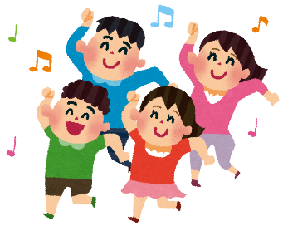
音楽を聴いて 体を動かそう
おんがく き からだ うご
Notes:
音楽を聴いて、曲の雰囲気に合った体の動きを考えてみましょう。

Slide 7
音楽の特徴に合った体の動きを見つけよう
おんがく とくちょう あ からだ うご み
１
ころ
転がる
ある はし ある
歩く 走る ケンケン ジャンプ くま歩き うさぎとび
Notes:
これから短い音楽を流します。
皆さんは、下の絵から、曲の雰囲気に合った体の動きを選びましょう。
では、音楽を流します。（音源１を再生する）
いかがですか？皆さんはこの音楽にどんな動きを選びましたか?
ワークシートに書き込んでみましょう。
では、もう一度音楽を流すので、曲に合わせて実際に選んだ動きをやってみましょう。
（音源１を再生する）

Slide 8
音楽の特徴に合った体の動きを見つけよう
おんがく とくちょう あ からだ うご み
２
ころ
転がる
ある はし ある
歩く 走る ケンケン ジャンプ くま歩き うさぎとび
Notes:
では、次の音楽を流します。（音源２を再生する）
いかがですか？皆さんはこの音楽にどんな動きを選びましたか?
ワークシートに書き込んでみましょう。
では、もう一度音楽を流すので、曲に合わせて実際に選んだ動きをやってみましょう。
（音源２を再生する）

Slide 9
音楽の特徴に合った体の動きを見つけよう
おんがく とくちょう あ からだ うご み
３
ころ
転がる
ある はし ある
歩く 走る ケンケン ジャンプ くま歩き うさぎとび
Notes:
では、次の音楽を流します。（音源３を再生する）
いかがですか？皆さんはこの音楽にどんな動きを選びましたか?
ワークシートに書き込んでみましょう。
では、もう一度音楽を流すので、曲に合わせて実際に選んだ動きをやってみましょう。
（音源３を再生する）

Slide 10
音楽の特徴に合った体の動きを見つけよう
おんがく とくちょう あ からだ うご み
４
ころ
転がる
ある はし ある
歩く 走る ケンケン ジャンプ くま歩き うさぎとび
Notes:
では、次の音楽を流します。（音源４を再生する）
いかがですか？皆さんはこの音楽にどんな動きを選びましたか?
ワークシートに書き込んでみましょう。
では、もう一度音楽を流すので、曲に合わせて実際に選んだ動きをやってみましょう。
（音源４を再生する）

Slide 11
音楽の特徴に合った体の動きを見つけよう
おんがく とくちょう あ からだ うご み
５
ころ
転がる
ある はし ある
歩く 走る ケンケン ジャンプ くま歩き うさぎとび
Notes:
では、次の音楽を流します。（音源５を再生する）
いかがですか？皆さんはこの音楽にどんな動きを選びましたか?
ワークシートに書き込んでみましょう。
では、もう一度音楽を流すので、曲に合わせて実際に選んだ動きをやってみましょう。
（音源５を再生する）

Slide 12
音楽の特徴に合った体の動きを見つけよう
おんがく とくちょう あ からだ うご み
６
ころ
転がる
ある はし ある
歩く 走る ケンケン ジャンプ くま歩き うさぎとび
Notes:
では、最後の音楽を流します。（音源６を再生する）
いかがですか？皆さんはこの音楽にどんな動きを選びましたか?
ワークシートに書き込んでみましょう。
では、もう一度音楽を流すので、曲に合わせて実際に選んだ動きをやってみましょう。
（音源６を再生する）
音楽の特徴から自分で動きを考えてみても良いですね。
ぜひ、チャレンジしてみて下さい。

Slide 13
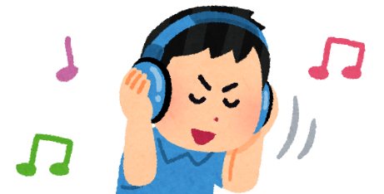
音楽の特徴に注目しながら 聴いてみよう
おんがく とくちょう ちゅうもく
き
Notes:
音楽の特徴に注目しながら、音楽を聴いてみよう。

Slide 14
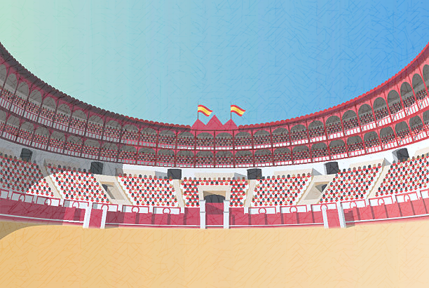
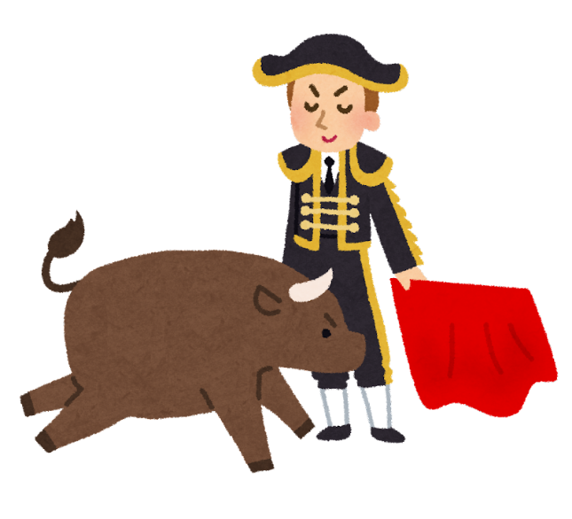
歌劇「カルメン」から 前奏曲
曲：ビゼー（フランス）
かげき ぜんそうきょく
Notes:
最初に聴くのは、「カルメン」という、オペラの前奏曲です。
オペラとは、演劇と音楽で構成される舞台芸術で、歌とオーケストラの演奏で物語が進んでいきます。
この曲は、闘牛士のホセという主人公が、カルメンという女性に恋をする物語です。
荒々しく躍動感のある「闘牛士の入場行進」からはじまり、中間部には、ゆったりとした「闘牛士の歌」、そして再び、入場行進の曲が出てきて華やかに終わります。
何度も演奏を聴いて、音楽の移り変わりやリズムが変化する場所を探してみましょう。
（曲を流す）
いかがでしたか？皆さんは、「闘牛士の入場行進」と「闘牛士の歌」では、どちらが好きですか？
音楽を聴いて、曲のどういったところが好きなのかを、近くに居る人と伝え合ってみましょう。

Slide 15
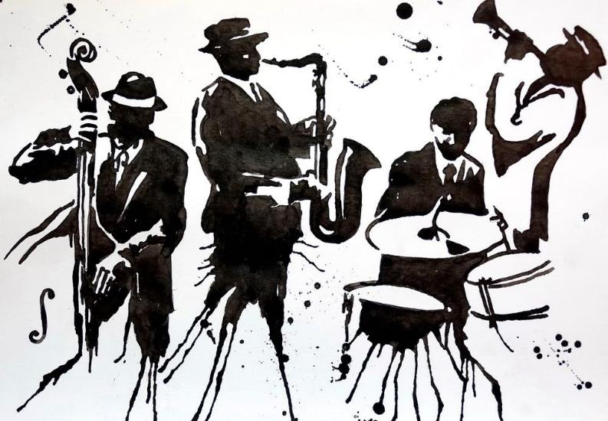
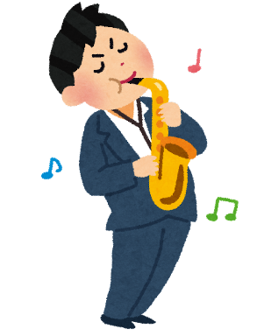
Ａ列車で行こう
曲：ビリー・ストレイホーン（アメリカ）
れっしゃ い
Notes:
次に聴くのは、「Ａ列車で行こう」という、ジャズの曲です。
ジャズは、今から100年前ぐらいに、アメリカで生まれた音楽で、跳ねるリズムや、即興演奏と言われる自由な表現が特徴です。
「Ａ列車で行こう」は、アメリカのニューヨークにある地下鉄をイメージした曲で、様々な人に演奏されています。
軽快なリズムに注目しながら聴いてみましょう。
（曲を流す）
いかがでしたか？
ドラムの音に注目すると、「ターンタッカ、ターンタッカ」という跳ねるリズムが聞こえてきますね。
ジャズでは、このリズムを「スイング」と言って、ジャズの特徴となっています。
この曲には、歌詞もあり、歌で表現されているものもあるので、色々な演奏を聴いて表現の違いを楽しんでみてください。

Slide 16
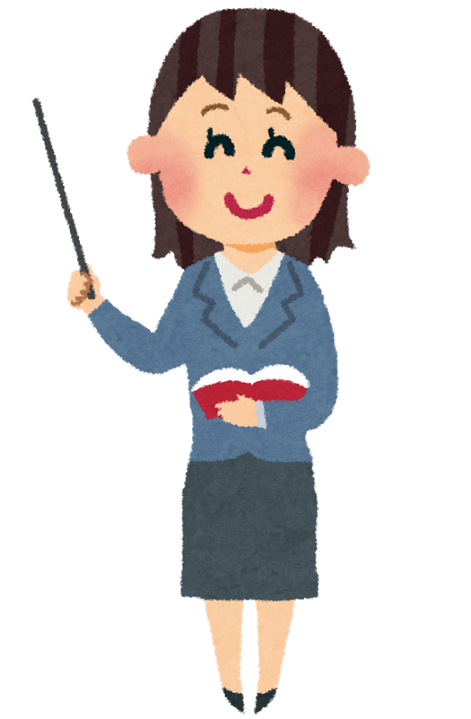
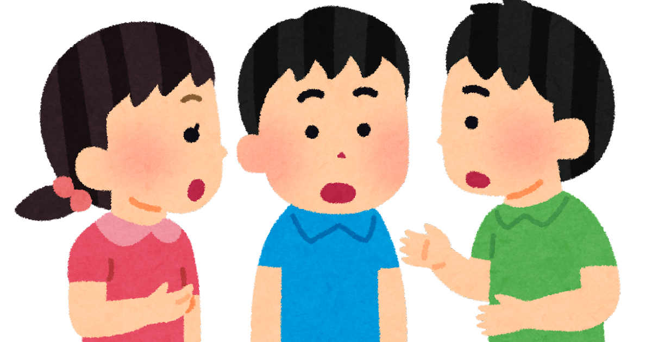
色々な音楽を聴いて、雰囲気や特徴を見付けてみましょう。
いろいろ おんがく き ふんいき
とくちょう み つ
長い音が多いからゆっくりに感じるのかな
なが おと おお
カルメンのリズムはとても力強いね。
中間はゆったりとした曲に変わったよ。
かん
ちからづよ
ちゅうかん
きょく か
Notes:
今日は、日本の歌や体を使った表現をしたり、音楽を聴きました。
皆さんは今日の音楽を聴いて、どのように表現したいと思いましたか？
音楽の雰囲気や特徴を見付けると、「こんな風に表現したい」という思いが出てくるものです。
色々な音楽を聴いて、雰囲気や特徴を見付けてみましょう。
感じたことや気付いたことは、近くの人と伝え合ってみましょう。

Slide 17
音源
さくら「日本の唱歌」より～（COCN-60017）
世界中の子どもたちが「決定盤 続みんなで歌おう!こどものうたベスト」より～（PCCK.10146）
歌劇「カルメン」から 前奏曲「ロイヤルフィルハーモニー管弦楽団名演奏集」より～
マルク・エルムレル指揮、ロイヤル・フィルハーモニー管弦楽団（600570）
Ａ列車で行こう「デューク・エリントン・ソングブック」より～
オスカー・ピーターソン(p) レイ・ブラウン(b) エド・シグペン(ds) （UCCU-8196）
せかいじゅう こ
かげき ぜんそうきょく
れっしゃ い

